Slide 1
1 семінар з дисципліни спічрайтинг

Slide 2
Риторичний ідеал- це загальний зразок,
ідеал мовної поведінки, якому потрібно слідувати».

Slide 3
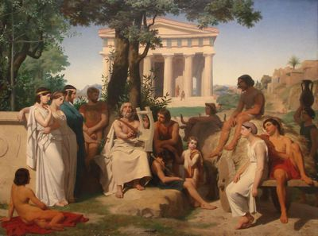
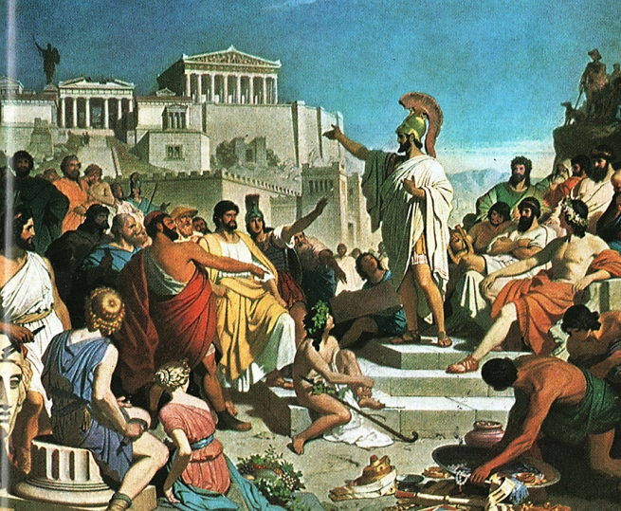
Демократична
Тоталітарна
Першою умовою успіху оратора є жвавість, другою − жвавість і третьою − жвавість. Промови сповнені іронії, пародіювання, етичних антитез, риторичних запитань.
А ідеальні промови тоталітаризму загалом нагальні, закличні, категоричні, безапеляційні.

Slide 4
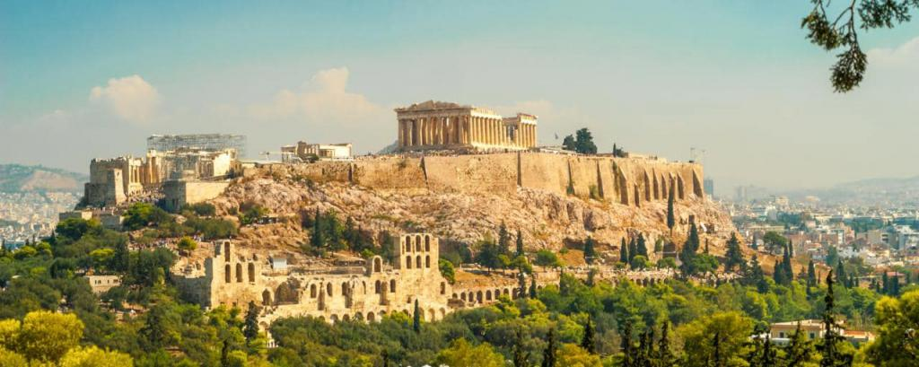
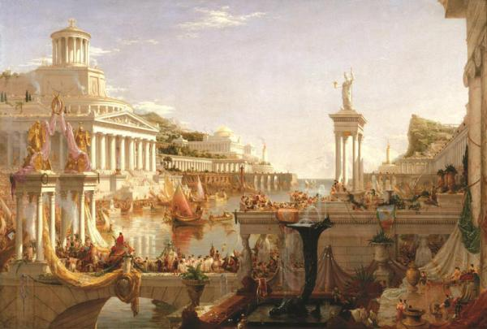
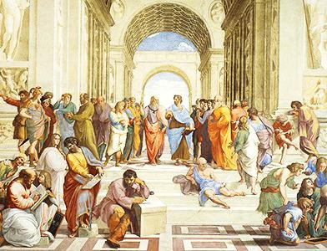
Стародавня Греція

Slide 5
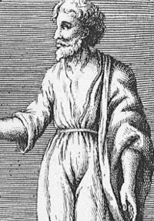
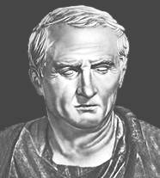
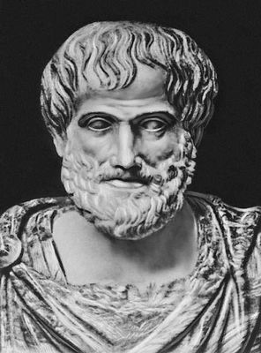
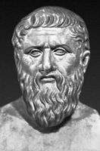
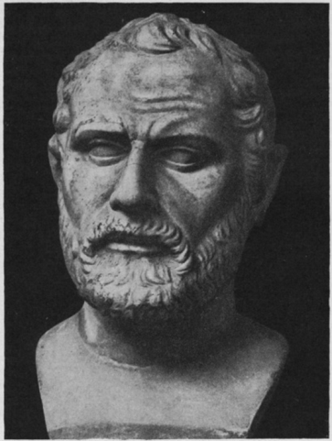
Цицерон
Емпедокл
Аристотель
Платон
Демосфен

Slide 6
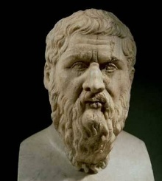
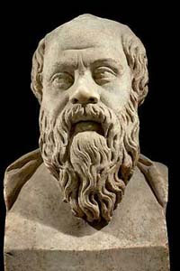
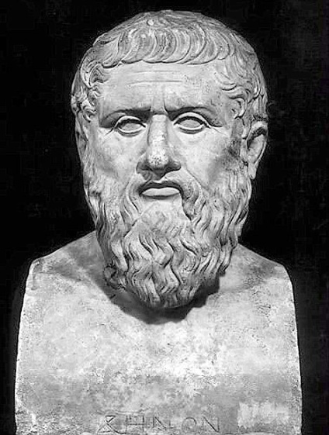
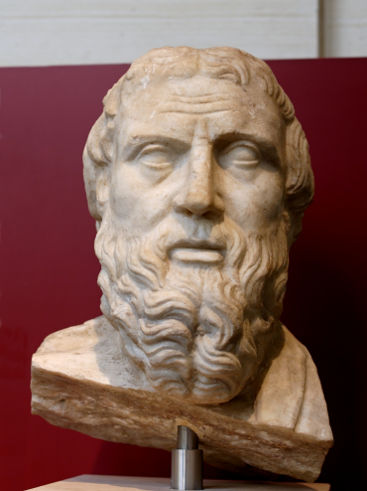
Софісти -це перші в світовій історії
платні вчителі мудрості
Протагор
Горгій
Продік
Гіппій

Slide 7
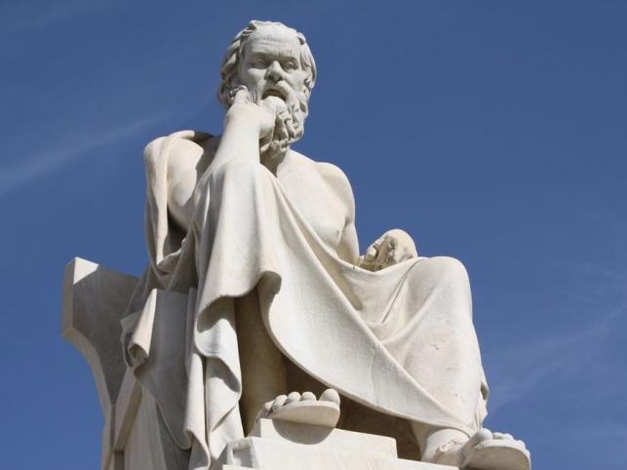
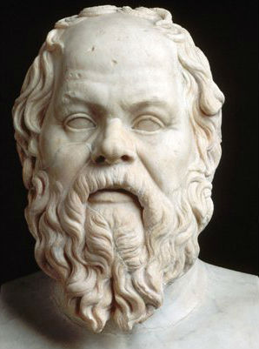
Сократ - давньогрецький філософ

Slide 8
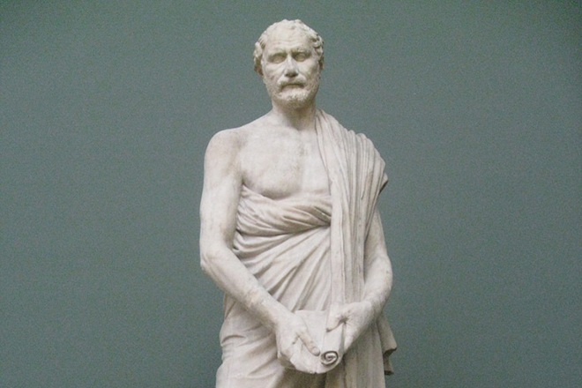
Демосфен - відомий оратор
Стародавнього світу

Slide 9
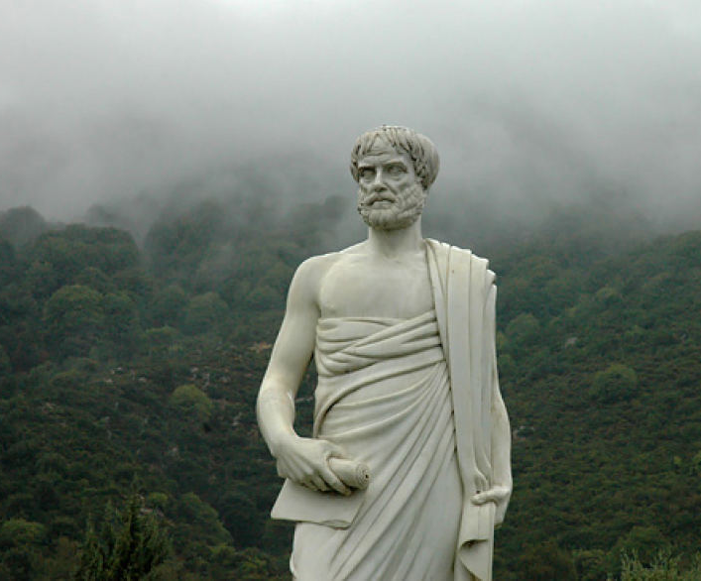
Аристотель - давньогрецький філософ

Slide 10
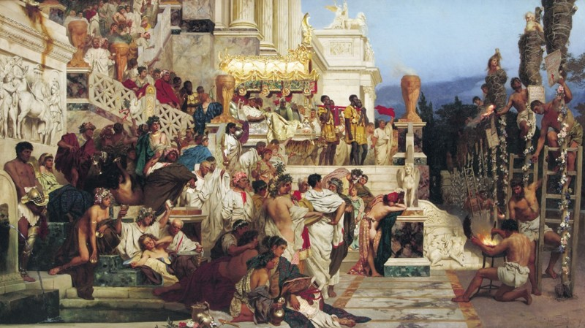
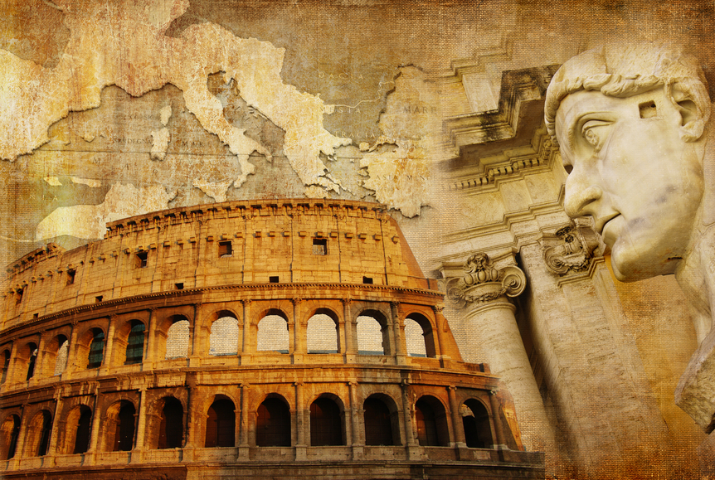
Стародавній Рим

Slide 11
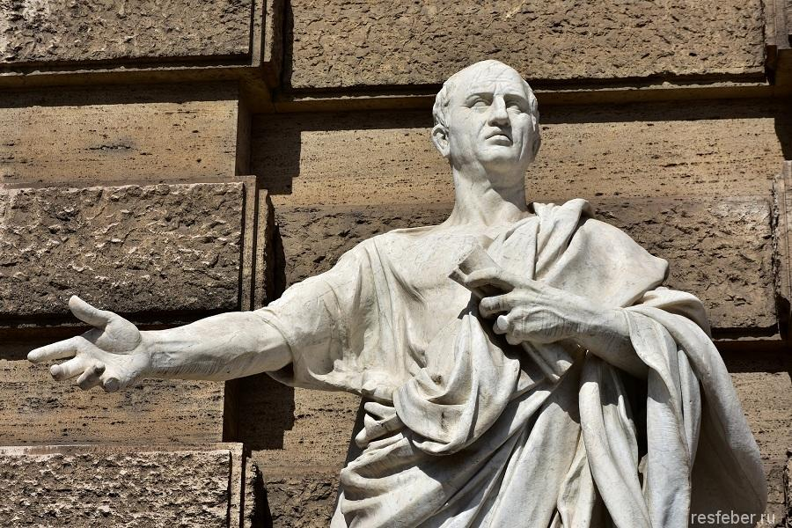
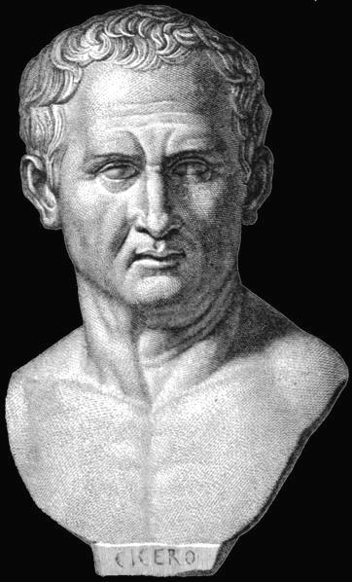
Цицерон
"Про оратора", "Брут", "Оратор" та ін.

Slide 12
Релігійне (церковно-богословське) красномовство – це вид словесного
мистецтва, тобто промови священнослужителів на релігійну тематику

Slide 13
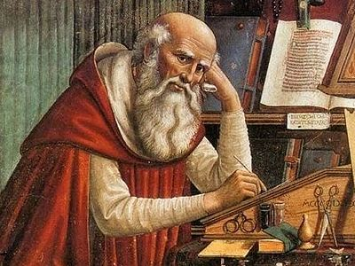
Гомілетика
Папа Григорій І(Григорія Двоєслова, нар.бл.450 р.) «Пастирське правило»
Августина Блаженного (354—430 рр.) «Християнська доктрина»

Slide 14
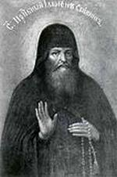
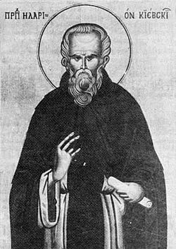
Святи́тель Іларіо́н (*990 — †1088) — митрополит Київський та всієї Русі

Slide 15
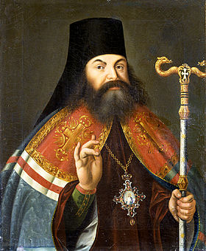
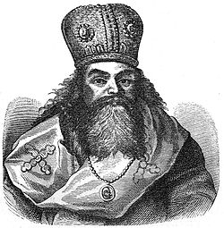
Ф. Прокопович- класик української риторичної науки

Slide 16
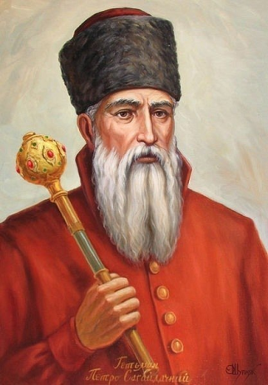
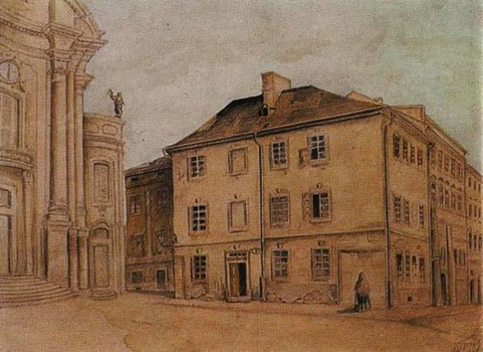
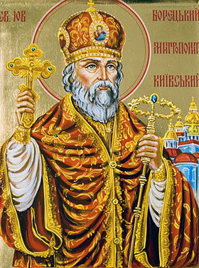
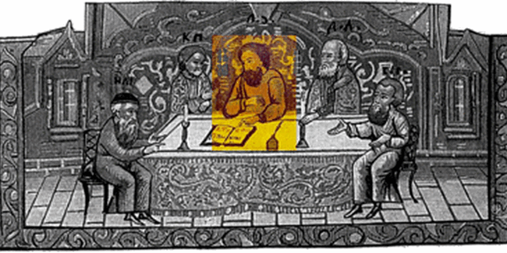
Петро Сагайдачний
Лаврентій і Стефан Зизанії
Боре́цький Іва́н Матві́йович

Slide 17
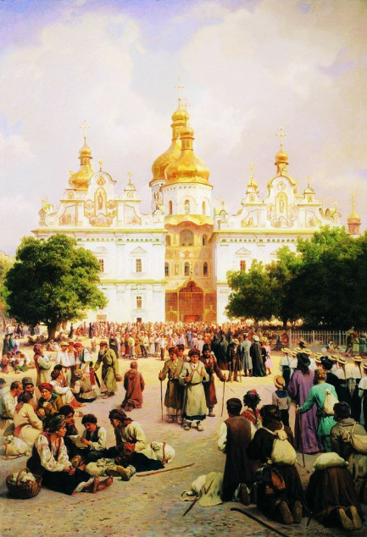
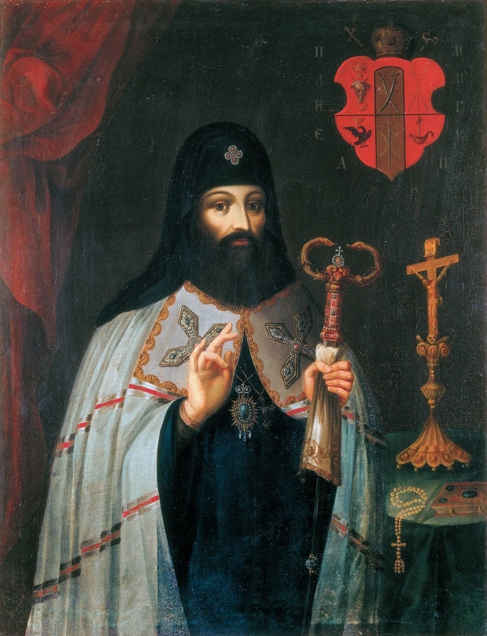
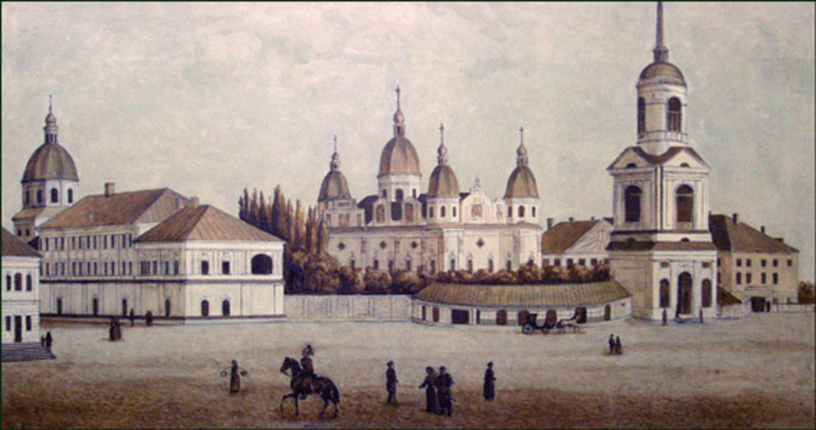
Свято-Успенський собор Києво-Печерського монастиря
Петро Могила
Києво-Могилянська колегія

